Slide 1
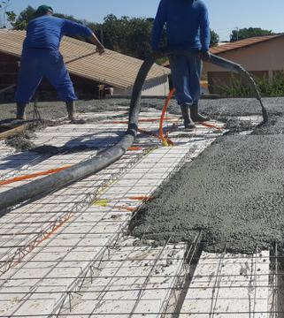
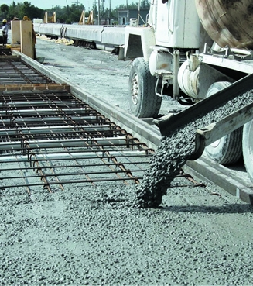
Concreto
Propriedades no Estado Fresco e Endurecido
www.tallesmello.com.br
Prof Talles Mello

Slide 2
Propriedades do Concreto
O concreto deve ser analisado nestas duas condições: fresco e endurecido.
O concreto fresco é assim considerado até o momento em que tem início a pega do aglomerante→período inicial de solidificação da pasta (↑viscosidade↑ da T pasta).
O concreto endurecido é o material que se obtém pela mistura dos componentes, após o fim da pega do aglomerante → pasta se solidifica completamente (resistência-anos).
https://www.youtube.com/watch?v=BgMAOBCjpzw

Slide 3
Concreto Armado
Vantagens
Desvantagens
É moldável, permitindo grande variabilidade de formas e de concepções arquitetônicas.
A estrutura é monolítica, fazendo com que todo o conjunto trabalhe quando a peça é solicitada.
Baixo custo dos materiais - água e agregados graúdos e miúdos.
Baixo custo de mão de obra, pois em geral não exige profissionais com elevado nível de qualificação.
Processos construtivos conhecidos e bem difundidos em quase todo o país.
Impossibilidade de sofrer modificações;
Demolição de custo elevado e sem aproveitamento do material demolido;
Necessidade de formas e ferragem, o que aumenta a necessidade de mão de obra;
Peso próprio elevado;
Custo de formas para moldagem;

Slide 4
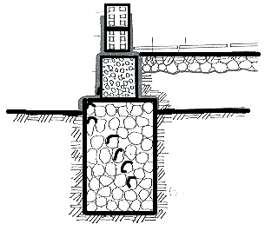
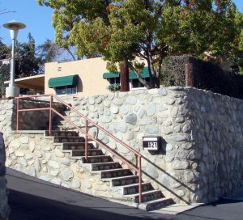
Concreto Ciclópico
É o produto proveniente do concreto simples ao qual se incorpora pedras de mão, dispostas regularmente em camadas convenientemente afastadas de modo a serem envolvidas pela massa.
É utilizado em alicerces diretos contínuos (alicerces corridos), pequenas sapatas e muros de arrimo.
Exemplo de traços - 1:4:8 (cimento, areia e brita) com 40% de pedra de mão.

Slide 5
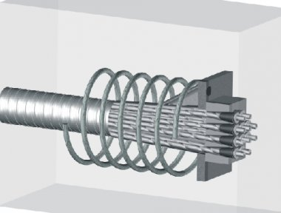
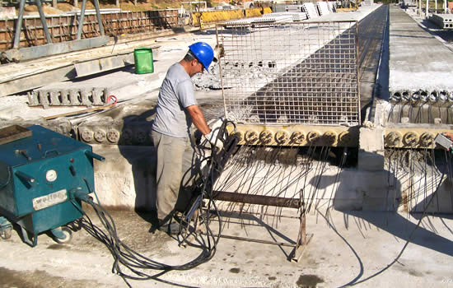
Concreto Protendido
No concreto armado, a armadura não tem tensões iniciais. Por isso, é denominada armadura passiva. No concreto protendido, pelo menos uma parte da armadura tem tensões previamente aplicadas, denominada armadura de protensão ou armadura ativa.
Dessa forma a protensão pode ser definida como o artifício de introduzir, numa estrutura, um estado prévio de tensões, de modo a melhorar sua resistência ou seu comportamento, sobre ação de diversas solicitações.
https://www.youtube.com/watch?v=2AihfVX13B4

Slide 6
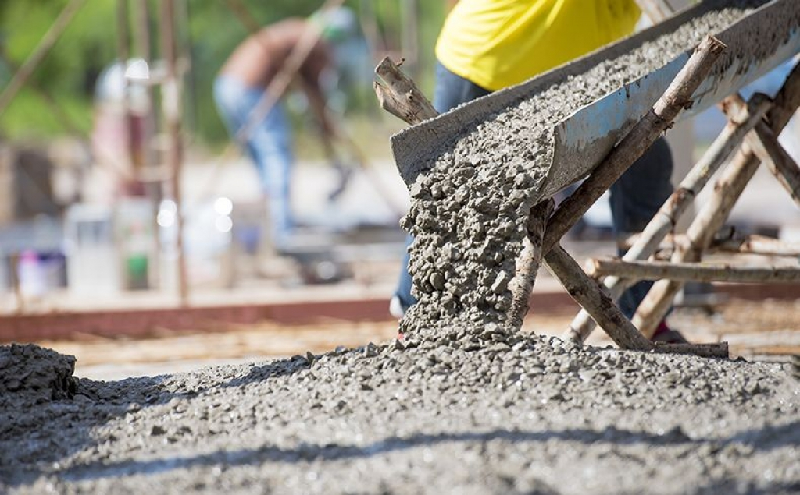
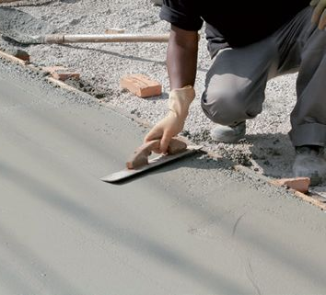
Propriedades do Concreto Fresco

Slide 7
Estudo de Dosagem e Coleta de Testemunho
Dosagem racional e experimental
A composição de cada concreto de classe C20 ou superior, a ser utilizado na obra, deve ser definida, em dosagem racional e experimental, com a devida antecedência em relação ao início da concretagem da obra. O estudo de dosagem deve ser realizado com os mesmos materiais e condições semelhantes àquelas da obra, tendo em vista as prescrições do projeto e as condições de execução. O cálculo da dosagem do concreto deve ser refeito cada vez que for prevista uma mudança de marca, tipo ou classe do cimento, na procedência e qualidade dos agregados e demais materiais.
Dosagem empírica
O traço de concreto pode ser estabelecido empiricamente para o concreto das classes C10 e C15, com consumo mínimo de 300 kg de cimento por metro cúbico.

Slide 8
Produção de Concreto
Betoneira
Medição em volume no carrinho
Maior desperdício de materiais;
Maior desvio padrão (Sd);
Menor economia;
Menor produtividade;
Menor qualidade.
(Idércio, ITAMBÉ )

Slide 9
Produção do Concreto: Usinado
Faz a mistura durante o transporte - sem problemas de segregação
Manômetro instalado na betoneira, indica a pressão no interior do balão possibilitando assim a identificação (aproximada) do abatimento do concreto.
Menor desperdício de materiais;
Menor desvio padrão (Sd);
Maior economia;
Maior produtividade;
Maior qualidade.
Maior custo.
 | Pressão no manômetro
Volume | Slump Test (abatimento cm)
 | 6 | 8 | 10 | 12 | 14 | 16 | 18 | 20
4 m³ | 205 | 170 | 150 | 130 | 120 | 110 | 100 | 95
5 m³ | 210 | 175 | 155 | 135 | 125 | 115 | 105 | 100
6 m³ | 215 | 180 | 160 | 140 | 130 | 120 | 110 | 105
7 m³ | 215 | 185 | 160 | 145 | 135 | 125 | 115 | 110
8 m³ | 220 | 190 | 165 | 150 | 140 | 130 | 120 | 115

Slide 10
Propriedades do Concreto Fresco: Nota Fiscal

Slide 11
Propriedades do Concreto Fresco
Em climas muito frios, para manter a temperatura e umidade corretas(abaixo de 4ºC não ocorre a hidratação do cimento) utiliza-se técnicas para aumentar a temperatura mantendo a umidade.
Cobertor p/ aquecimento de tambor de água
Cobertores elétricos para aquecimento, uso em concretagens com clima frio.

Slide 12
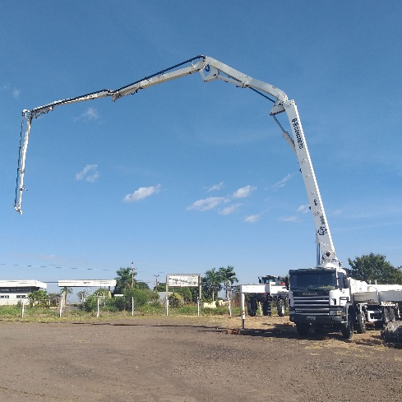
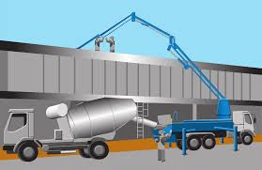
Propriedades do Concreto Fresco: Transporte
Um caminhão betoneira, de acordo com a ABNT NBR 7212 (2012), precisa, independentemente das condições de tráfego e da distância entre a central e o local da obra que contratou o serviço, entregar o material que carrega no tempo máximo de 150 minutos (item 4.5.3, letra b). São 90 minutos para o transporte até a obra (item 4.5.2, letra b) 30 minutos para o início da descarga do concreto (item 4.5.3, letra a) e mais 30 minutos aplicar (lançar e adensar) o concreto.
Mangote p/ desacelerar a velocidade de queda

Slide 13
Propriedades do Concreto Fresco: Lançamento do Concreto
Lançar concreto mais próximo da sua posição final
Verificar os “pés” dos pilares
Não acumular concreto em pontos da forma
Altura não deve ser superior a 2m, (NBR 6118)
Alturas >2m, usar janelas laterais, trombas, calhas, funis
Cuidados sob temperatura inferior a 10ºC e superior a 35ºC
Transporte horizontal inferior a 60m - segregação
Abatimento “slump” de acordo com a dificuldade
Molhar e aplicar “desmoldante” nas formas antes das armaduras

Slide 14
Propriedades do Concreto Fresco: Adensamento
A finalidade é preencher as formas completamente, retirar o ar e eliminar vazios.
Vibradores de agulha de imersão
Inserções na vertical
(Silva, P. F.)

Slide 15
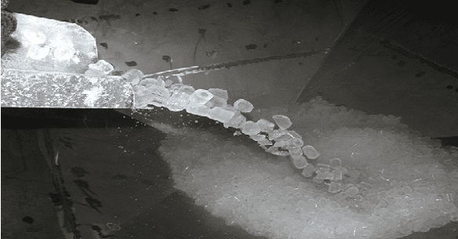
Resfriamento do Concreto
O resfriamento do concreto com gelo é uma técnica que previne fissuras geradas pelo excesso de calor. Essas fissuras de origem térmica são mais comuns em concretagem de grandes dimensões, como em barragens, blocos de fundação ou lajes espessas. Por isso, as características próprias do concreto podem fazer com que ocorra uma elevação na temperatura. Dessa forma, quando o concreto termina de “endurecer”, ou melhor, finaliza o processo de pega e esfria, ele se retrai, gerando fissuras internas na estrutura.
Considerando que o resfriamento do concreto por gelo é necessário para o projeto, o material é adquirido em fábricas de gelo e misturado no concreto, podendo fazer isso diretamente na betoneira, como substituição à parte da água.
Quando o projeto é de grande porte, é possível produzir o gelo localmente em forma de escamas para ser direcionado especificamente para o concreto. Quanto menor o tamanho do grânulo de gelo a ser misturado, melhor, para se dissolver mais rapidamente.
Em regiões litorâneas, pode ocorrer de o gelo conter cloreto e sulfatos, se a água congelada for do mar. Isso pode comprometer a estrutura.
Manter a proporção (traço) de água, gelo e cimento.

Slide 16
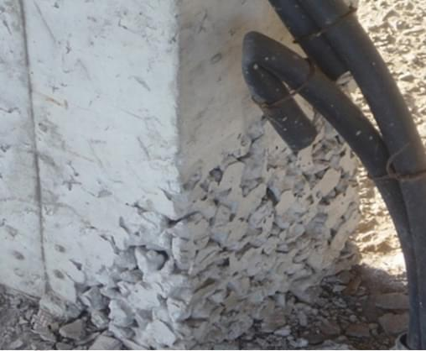
Propriedades do Concreto Fresco: Patologias
Exsudação
Segregação
É a tendência da água de amassamento vir à superfície do concreto recém lançado, devido a sua massa especifica (1g/cm³) ser menor que a dos agregados (≈2,4g/cm³) e a do cimento (≈ 3,1g/cm3). Um dos procedimentos para evitar é minimizar a quantidade de água usada no concreto.
É a tendência dos agregados graúdos se separarem da argamassa, deixando o concreto não homogêneo cheio de vazios, reduzindo a resistência mecânica.
Fenômeno faz com que a relação a/c da superfície fique enorme, reduzindo a resistência mecânica na região.

Slide 17
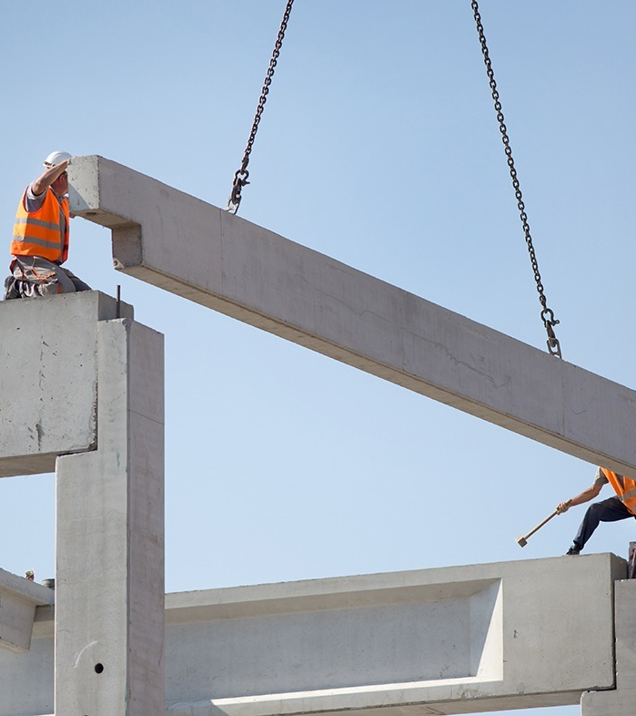
Propriedades do Concreto Endurecido

Slide 18
Testemunho e Resistência a Compressão
As amostras devem ser coletadas aleatoriamente durante a operação de concretagem, conforme a ABNT NBR NM 33. Cada exemplar deve ser constituído por dois corpos de prova da mesma amassada, conforme a ABNT NBR 5738, para cada idade de rompimento, moldados no mesmo ato. Toma-se como resistência do exemplar o maior dos dois valores obtidos no ensaio de resistência à compressão.
Em geral, relacionada às demais propriedades Os corpos-de-prova, moldados de diferentes betonadas, de um mesmo concreto (homogêneo), têm resultados com distribuição normal, representada por: Média e desvio padrão
A resistência à compressão simples, denominada fck, é a característica mecânica mais importante. Para estimá-la em um lote de concreto, são moldados e preparados corpos-de-prova para ensaio segundo a NBR 5738 – Moldagem e cura de corpos-de-prova cilíndricos ou prismáticos de concreto, os quais são ensaiados segundo a NBR 5739 – Concreto – Ensaio de compressão de corpos-de-prova cilíndricos.
https://www.youtube.com/watch?v=kmEvqxEcEMc
https://www.youtube.com/watch?v=MskaUMHgY1o

Slide 19
Propriedades do Concreto Endurecido: Resistência a Compressão
Média
f_{ck} = 95% corpos-de-prova romperão com valor ≥ definido
f_{cm} = média de resistência dos corpos-de-prova

Slide 20
“Dentro do campo dos concretos plásticos, a resistência aos esforços mecânicos, variam na relação inversa da relação água/cimento”
Propriedades do Concreto Endurecido: Fator Água/Cimento

Slide 21
Propriedades do Concreto Endurecido: Grau de Hidratação
Inicia no contato com a água
Início da pega (2 a 3 horas) – inicia solidificação
Final da pega (8 a 12 horas) - estado sólido
28 dias (70 a 80% da resistência final)
Prossegue endurecendo por muitos meses – 1 ano
Correlações das resistências com as idades (E. Petrucci, 1971)
f_{c 28 dias} = 1,25 a 1,50 x f_{c 7 dias}
f_{c 7 dias} = 1,35 a 1,65 x f_{c 3 dias}
f_{c 28 dias} = 1,70 a 2,50 x f_{c 3 dias}
^{f}c 90 dias ^{= 1,05 a 1,20 x f}c 28 dias
^{f}c 365 dias ^{= 1,10 a 1,35 x f}c 28 dias

Slide 22
Propriedades do Concreto Endurecido: Tipos de Cimento
(ABCP)

Slide 23
Propriedades do Concreto Endurecido: Controle In Loco
A NBR 12.655/06 admite o chamado "controle parcial" do concreto.
Controle Parcial
Controle Total
Procedimento feito sem o completo mapeamento do lançamento do concreto ou em que são ensaiados exemplares de apenas algumas betonadas.
Faz-se o ensaio de dois corpos de prova de cada betonada empregada na estrutura. O ideal é realizar o mapeamento do lançamento do concreto ao longo da estrutura, de modo que seja rastreável a região onde cada lote de concreto foi empregado

Slide 24
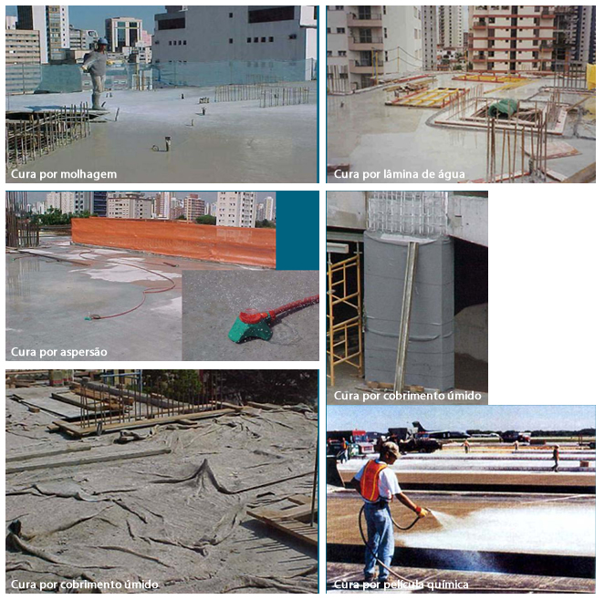
Cura: Tipos
Há várias maneiras de realizar a cura de elementos estruturais em concreto. A escolha do processo mais adequado para cada situação dependerá do tipo de material disponível na obra, do tamanho e do formato da estrutura, das condições climáticas, além de aspectos econômicos e estéticos. Dentre os diversos métodos, destacam-se aqueles que são de fácil aplicação em canteiro de obras:
Molhagem constante;
Aspersão / Irrigação;
Cobertura com tecidos/mantas úmidos(as);
Cura química (compostos formadores de membranas de cura).

Slide 25
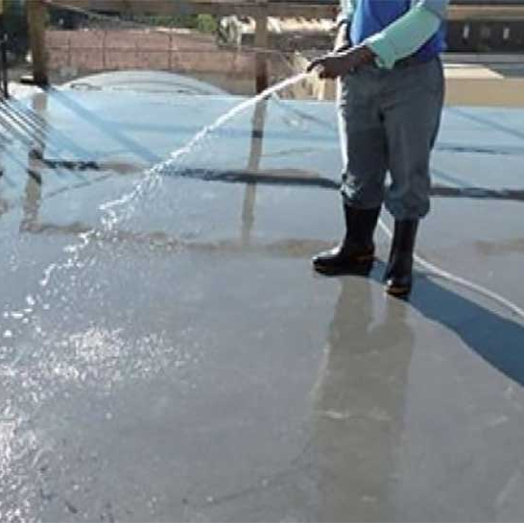
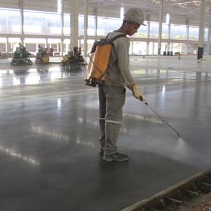
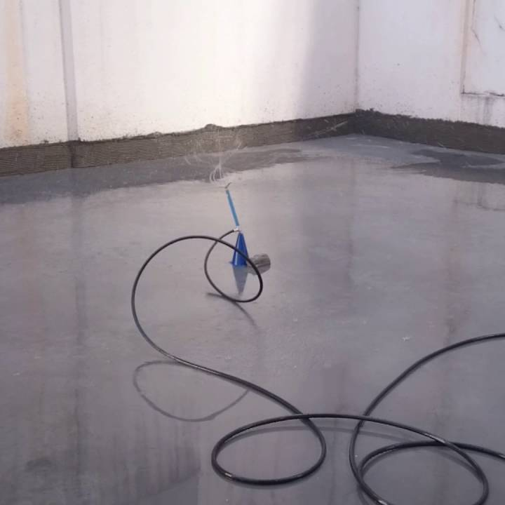
O processo mais comumente empregado na cura do concreto de estruturas é o de molhagem constante, que consiste em molhar repetida e constantemente as peças em concreto, fazendo-se uso de uma mangueira, durante o período designado. O método de molhagem constante é possível de ser aplicado na maioria dos casos, desde que não apresente dificuldades e riscos à mão de obra, como é o caso da molhagem de vigas isoladas estreitas em alturas elevadas.
Esse método deverá ser estudado caso a caso, considerando se o pavimento submetido ao processo de cura química receberá ou não argamassa de regularização, piso ou pintura, uma vez que alguns tipos de formadores de membrana não permitem a colocação de camadas de concreto ou argamassa sobre o concreto curado e também prejudicam a aderência da pintura.
A cura do concreto também pode ser realizada por meio do lançamento contínuo de água sobre a estrutura por um sistema de aspersores. Esse método de cura é recomendado para superfícies planas, tais como pavimentos de edificações, não sendo recomendado para áreas inclinadas, como rampas em concreto ou escadas. Contudo, podem ocorrer áreas secas na superfície em processo de cura decorrentes do mau posicionamento dos aspersores ou gastos desnecessários de água.

Slide 26
Propriedades do Concreto Endurecido
Efeitos da Feitos da Cura na Resistência do Concreto
Período mínimo de cura para concretos de cimento Portland
Tipo de cimento | Período mínimo de cura (dias) para relações água/cimento de:
 | 0,35 | 0,55 | 0,65 | 0,70
CP I e CP II-32 | 2 | 3 | 7 | 10
CP IV 32 (POZ) | 2 | 3 | 7 | 10
CP III (AF) | 2 | 5 | 7 | 10
CP I e CP II 40 | 2 | 3 | 5 | 5
CP V ARI | 2 | 3 | 5 | 5
Concreto: ensino, Pesquisa e Realizações, IBRACON 2005

